Slide 1
2010년 7조 토목종합설계
곽’회장팀

Slide 2
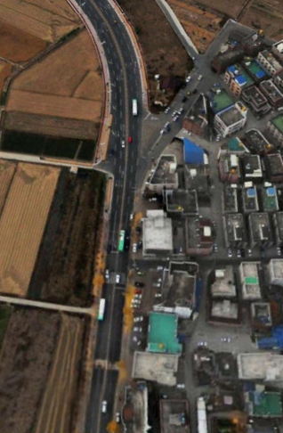
진량 삼거리 현황조사
비보호 좌회전
정류장 위치변경

Slide 3
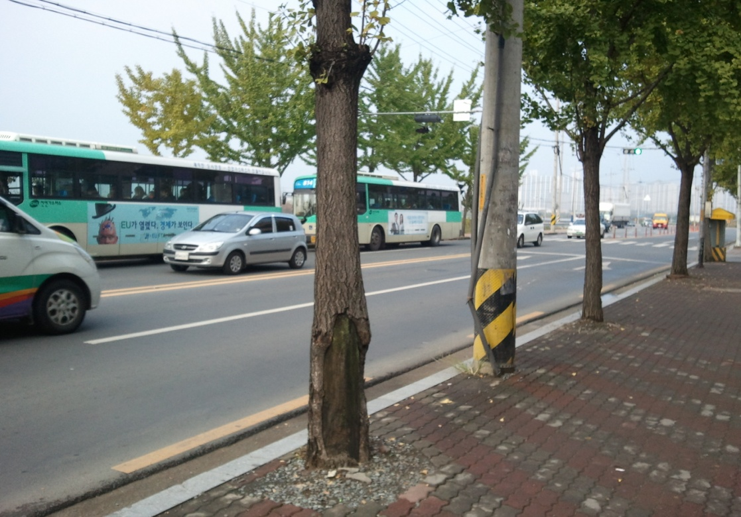
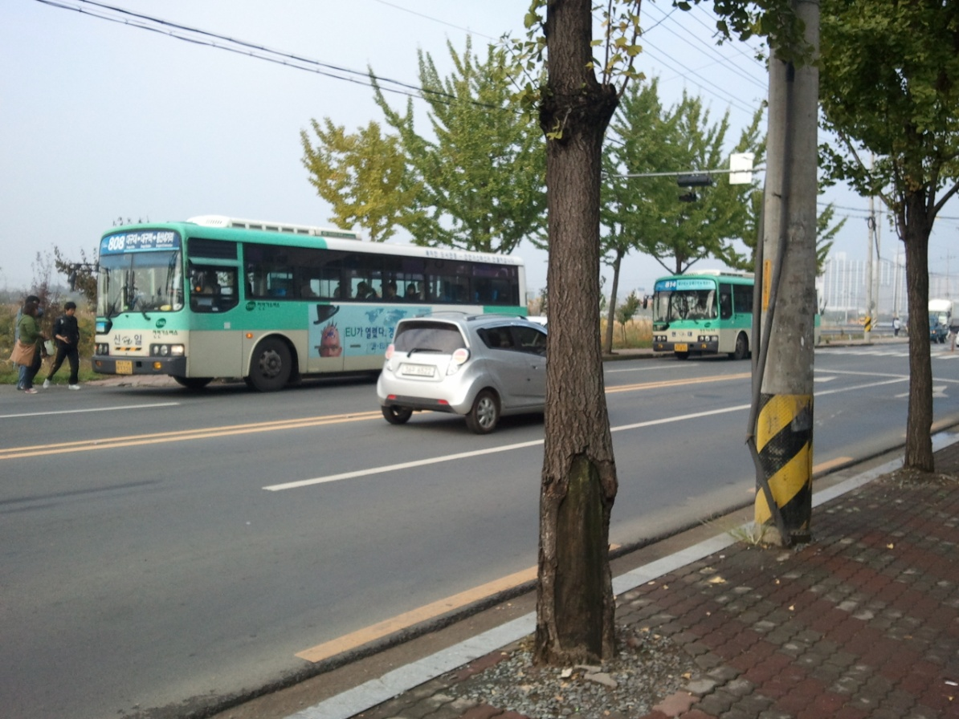
진량 삼거리 현황조사

Slide 4
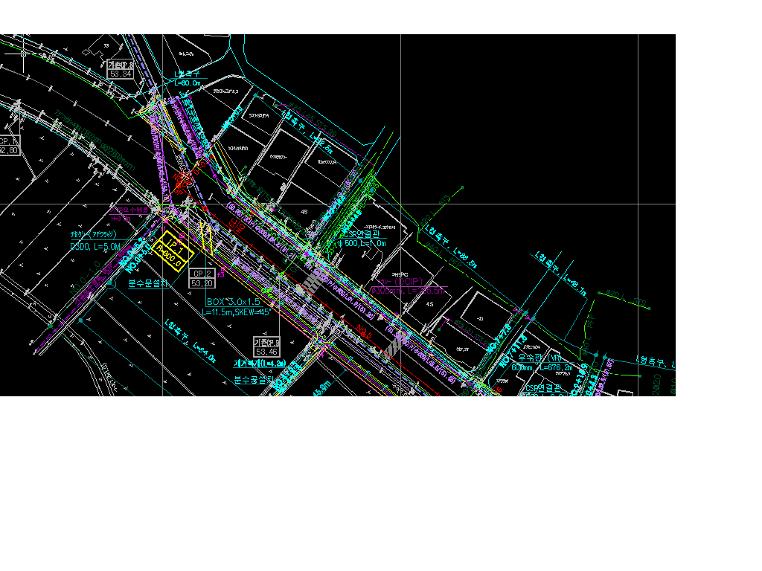
진량 삼거리 현황조사

Slide 5
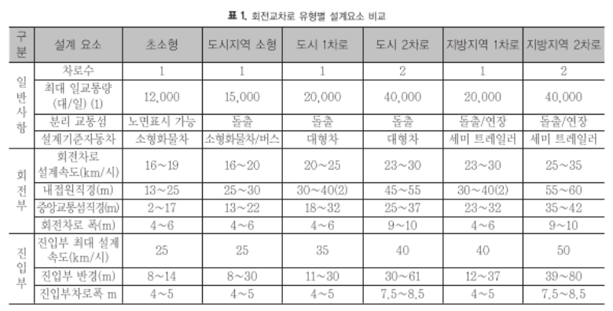
진량 삼거리 현황조사

Slide 6
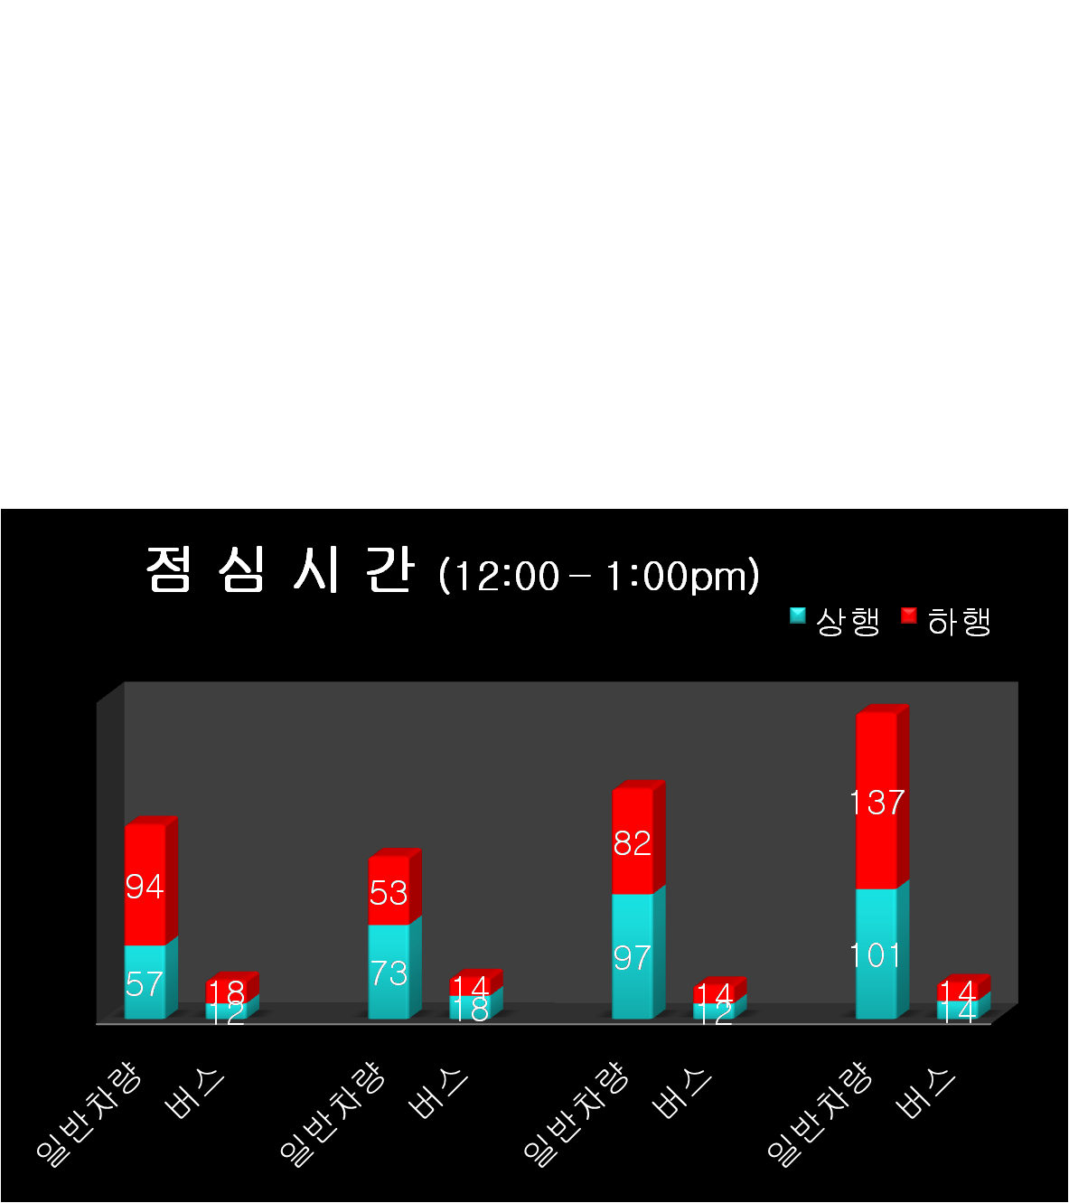
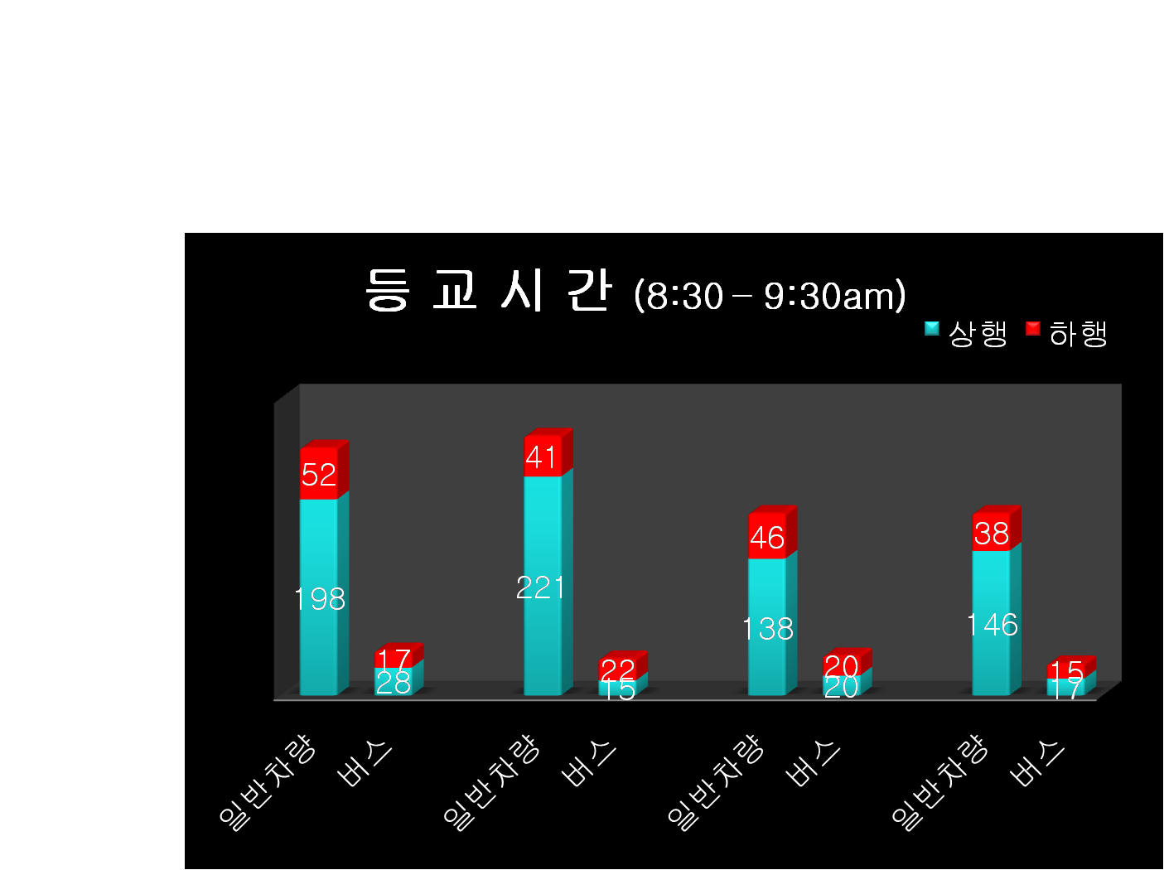
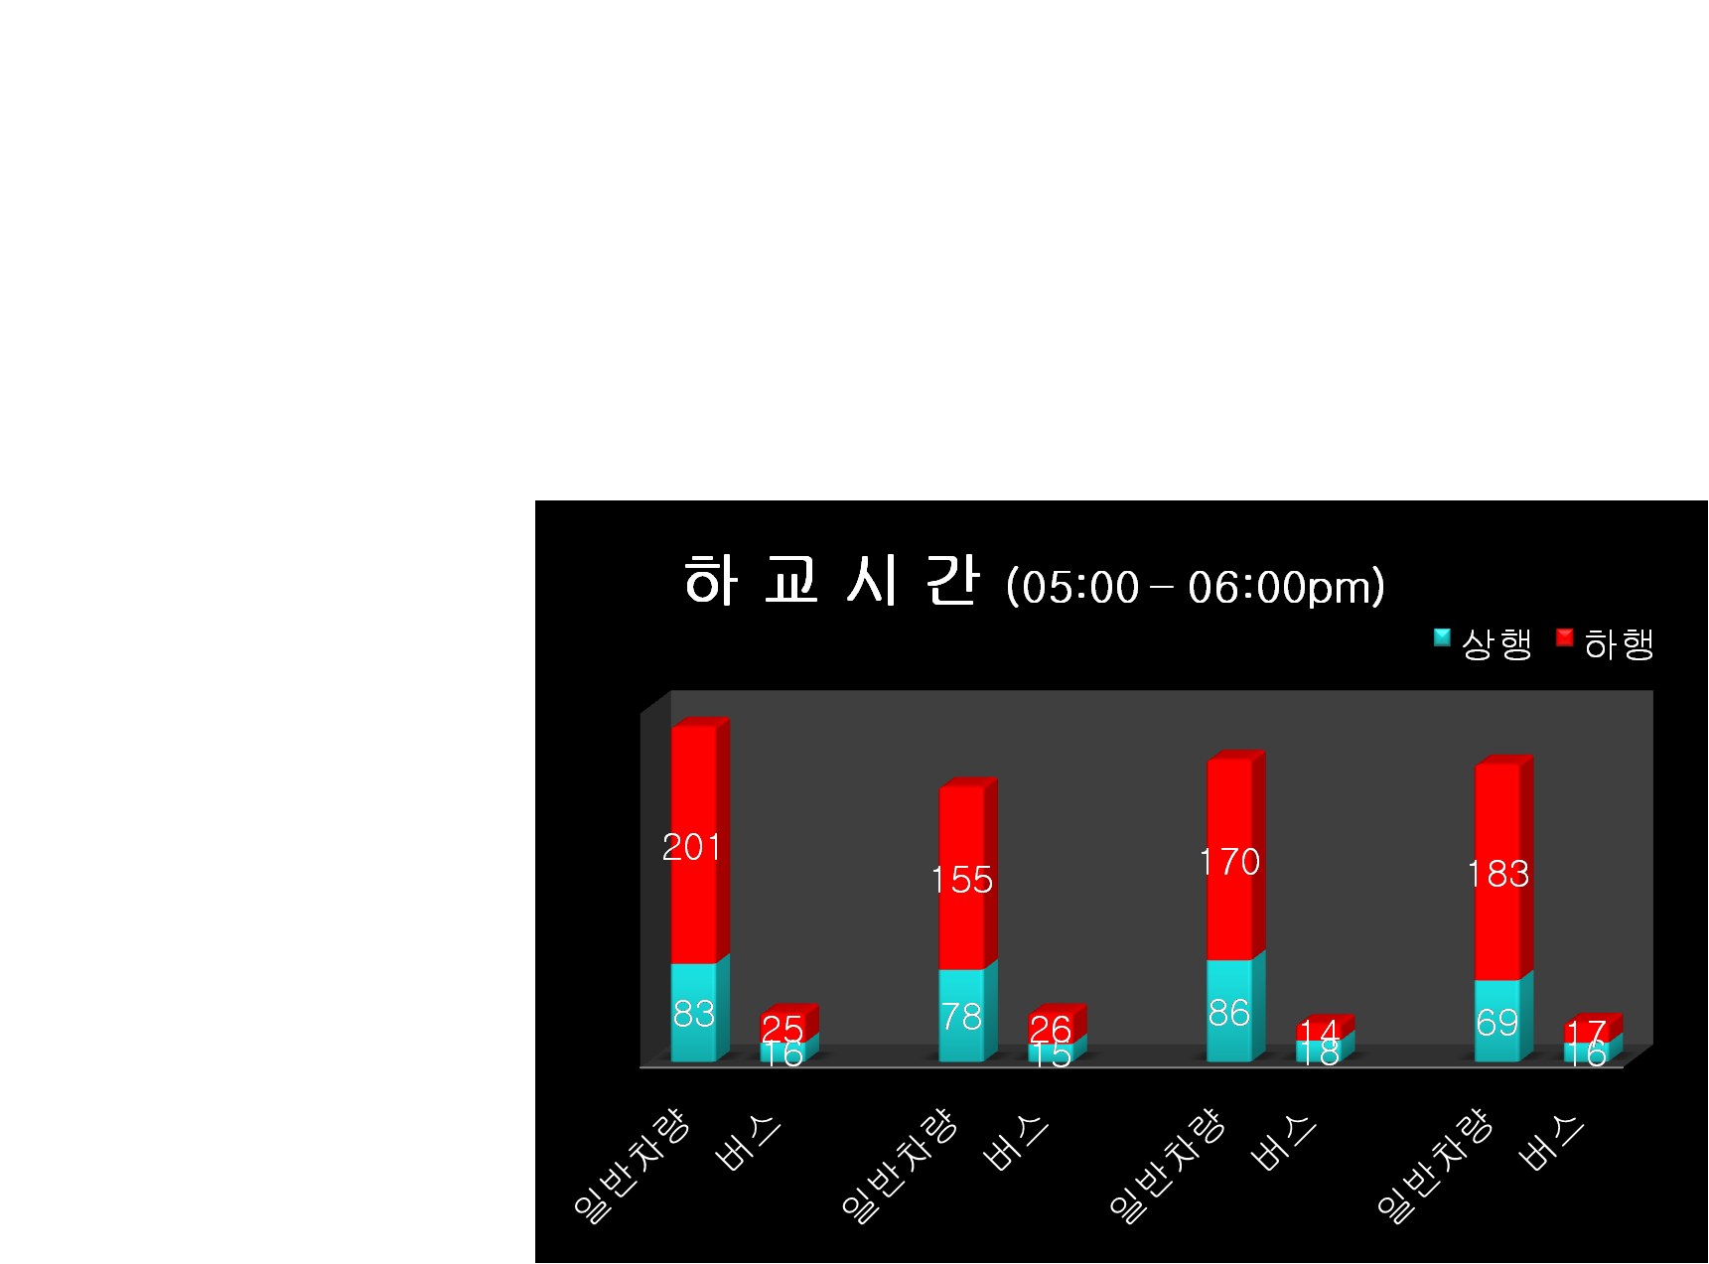
시간대별 차량통행 그래프
버스정차율
최소 1대 ~
최대 1.8대
(일반차량 10:1)

Slide 7
시공 문제점
하나
용지보상문제
둘
공사기간동안 보행자안전문제
셋
인근 주민과의갈등 (소음,먼지피해우려)
원활한 교통소통 안됨

Slide 8
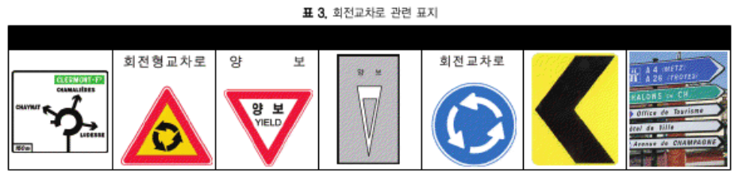
시공 후, 문제점
버스베이
이용률 현저히 낮음
회전교차로
배려 의식 부족으로 인한 혼란
불법주.정차 공간사용 우려

Slide 9
이상으로 7조 곽’회장조의 발표를 마칩니다.

